Slide 1
Объектно-ориентированное моделирование
Поведенческие паттерны проектирования
Итератор
К.т.н. Егоров А.А.
Notes:
https://refactoring.guru/ru/design-patterns/behavioral-patterns

Slide 2
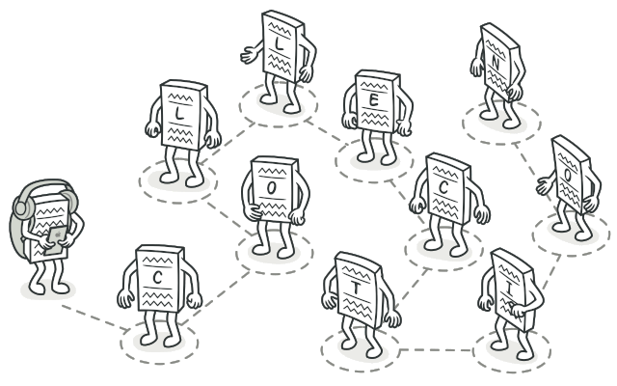
Итератор
Итератор — это поведенческий паттерн проектирования, который даёт возможность последовательно обходить элементы составных объектов, не раскрывая их внутреннего представления.

Slide 3
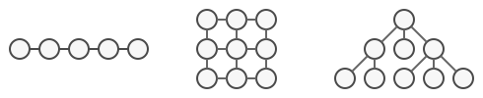
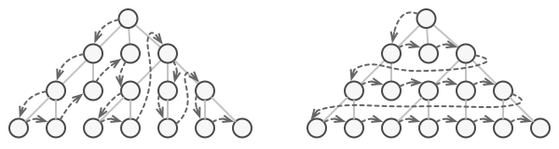
Проблема
Notes:
Коллекции — самая распространённая структура данных, которую вы можете встретить в программировании. Это набор объектов, собранный в одну кучу по каким-то критериям.
Разные типы коллекций.
Большинство коллекций выглядят как обычный список элементов. Но есть и экзотические коллекции, построенные на основе деревьев, графов и других сложных структур данных.
Но как бы ни была структурирована коллекция, пользователь должен иметь возможность последовательно обходить её элементы, чтобы проделывать с ними какие-то действия.
Но каким способом следует перемещаться по сложной структуре данных? Например, сегодня может быть достаточным обход дерева в глубину, но завтра потребуется возможность перемещаться по дереву в ширину. А на следующей неделе и того хуже — понадобится обход коллекции в случайном порядке.
Одну и ту же коллекцию можно обходить разными способами.
Добавляя всё новые алгоритмы в код коллекции, вы понемногу размываете её основную функцию, которая заключается в эффективном хранении данных. Некоторые алгоритмы могут быть и вовсе слишком «заточены» под определённое приложение и смотреться дико в общем классе коллекции.

Slide 4
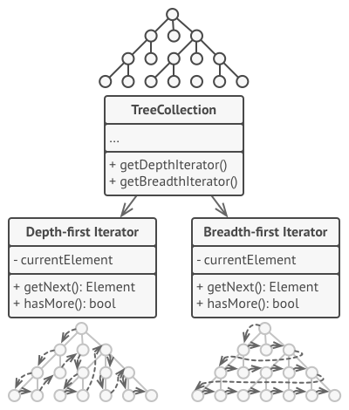
Решение
Notes:
Идея паттерна Итератор состоит в том, чтобы вынести поведение обхода коллекции из самой коллекции в отдельный класс.
Итераторы содержат код обхода коллекции. Одну коллекцию могут обходить сразу несколько итераторов.
Объект-итератор будет отслеживать состояние обхода, текущую позицию в коллекции и сколько элементов ещё осталось обойти. Одну и ту же коллекцию смогут одновременно обходить различные итераторы, а сама коллекция не будет даже знать об этом.
К тому же, если вам понадобится добавить новый способ обхода, вы сможете создать отдельный класс итератора, не изменяя существующий код коллекции.

Slide 5
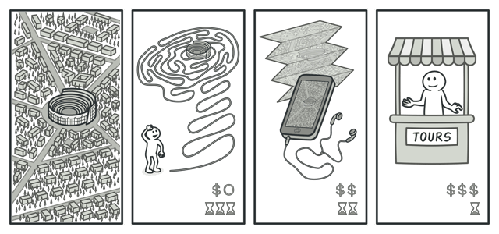
Аналогия из жизни
Notes:
Вы планируете полететь в Рим и обойти все достопримечательности за пару дней. Но приехав, вы можете долго петлять узкими улочками, пытаясь найти Колизей.
Если у вас ограниченный бюджет — не беда. Вы можете воспользоваться виртуальным гидом, скачанным на телефон, который позволит отфильтровать только интересные вам точки. А можете плюнуть и нанять локального гида, который хоть и обойдётся в копеечку, но знает город как свои пять пальцев, и сможет посвятить вас во все городские легенды.
Таким образом, Рим выступает коллекцией достопримечательностей, а ваш мозг, навигатор или гид — итератором по коллекции. Вы, как клиентский код, можете выбрать один из итераторов, отталкиваясь от решаемой задачи и доступных ресурсов.

Slide 6
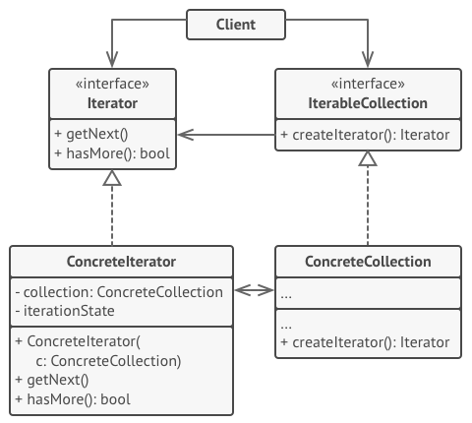
Структура
3. Коллекция описывает интерфейс получения итератора из коллекции. Как мы уже говорили, коллекции не всегда являются списком. Это может быть и база данных, и удалённое API, и даже дерево Компоновщика. Поэтому сама коллекция может создавать итераторы, так как она знает, какие именно итераторы способны с ней работать.
1. Итератор описывает интерфейс для доступа и обхода элементов коллекции.
2. Конкретный итератор реализует алгоритм обхода какой-то конкретной коллекции. Объект итератора должен сам отслеживать текущую позицию при обходе коллекции, чтобы отдельные итераторы могли обходить одну и ту же коллекцию независимо.
4. Конкретная коллекция возвращает новый экземпляр определённого конкретного итератора, связав его с текущим объектом коллекции. Обратите внимание, что сигнатура метода возвращает интерфейс итератора. Это позволяет клиенту не зависеть от конкретных классов итераторов.
5. Клиент работает со всеми объектами через интерфейсы коллекции и итератора. Так клиентский код не зависит от конкретных классов, что позволяет применять различные итераторы, не изменяя существующий код программы.

Slide 7
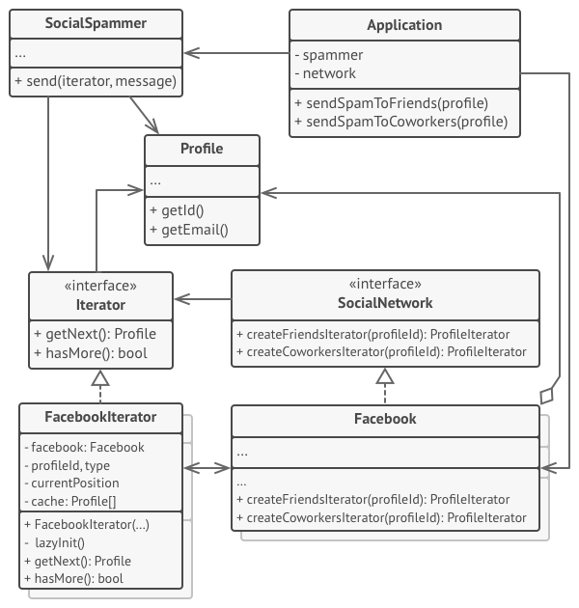
Notes:
В этом примере паттерн Итератор используется для реализации обхода нестандартной коллекции, которая инкапсулирует доступ к социальному графу Facebook. Коллекция предоставляет несколько итераторов, которые могут по-разному обходить профили людей.
Пример обхода социальных профилей через итератор.
Так, итератор друзей перебирает всех друзей профиля, а итератор коллег — фильтрует друзей по принадлежности к компании профиля. Все итераторы реализуют общий интерфейс, который позволяет клиентам работать с профилями, не вникая в детали работы с социальной сетью (например, в авторизацию, отправку REST-запросов и т. д.)
Кроме того, Итератор избавляет код от привязки к конкретным классам коллекций. Это позволяет добавить поддержку другого вида коллекций (например, LinkedIn), не меняя клиентский код, который работает с итераторами и коллекциями.

Slide 8
class MainApp{
static void Main() {
ConcreteAggregate a = new ConcreteAggregate();
a[0] = "Item A";
a[1] = "Item B";
a[2] = "Item C";
a[3] = "Item D";
ConcreteIterator i = new ConcreteIterator(a);
Console.WriteLine("Iterating over collection:");
object item = i.First();
while (!i.IsDone()){
Console.WriteLine(item);
item = i.Next();
}
Console.ReadKey();}}
abstract class Aggregate{
public abstract Iterator CreateIterator();
public abstract int Count { get; protected set; }
public abstract object this[int index] { get; set; }
}
class ConcreteAggregate : Aggregate{
private readonly ArrayList _items = new ArrayList();
public override Iterator CreateIterator(){
return new ConcreteIterator(this);
}
public override int Count{
get { return _items.Count; }
protected set { }
}
public override object this[int index]{
get { return _items[index]; }
set { _items.Insert(index, value); }
}
}
abstract class Iterator{
public abstract object First();
public abstract object Next();
public abstract bool IsDone();
public abstract object CurrentItem();
}
class ConcreteIterator : Iterator{
private readonly Aggregate _aggregate;
private int _current;
public ConcreteIterator(Aggregate aggregate){
this._aggregate = aggregate;
}
public override object First(){
return _aggregate[0];
}
public override object Next(){
object ret = null;
_current++;
if (_current < _aggregate.Count){
ret = _aggregate[_current];
}
return ret;
}
public override object CurrentItem(){
return _aggregate[_current];
}
public override bool IsDone(){
return _current >= _aggregate.Count;
}
}

Slide 9
Применимость
Когда у вас есть сложная структура данных, и вы хотите скрыть от клиента детали её реализации (из-за сложности или вопросов безопасности).
Когда вам нужно иметь несколько вариантов обхода одной и той же структуры данных.
Когда вам хочется иметь единый интерфейс обхода различных структур данных.
Notes:
Когда у вас есть сложная структура данных, и вы хотите скрыть от клиента детали её реализации (из-за сложности или вопросов безопасности).
Итератор предоставляет клиенту всего несколько простых методов перебора элементов коллекции. Это не только упрощает доступ к коллекции, но и защищает её данные от неосторожных или злоумышленных действий.
Когда вам нужно иметь несколько вариантов обхода одной и той же структуры данных.
Нетривиальные алгоритмы обхода структуры данных могут иметь довольно объёмный код. Этот код будет захламлять всё вокруг — будь то сам класс коллекции или часть бизнес-логики программы. Применив итератор, вы можете выделить код обхода структуры данных в собственный класс, упростив поддержку остального кода.
Когда вам хочется иметь единый интерфейс обхода различных структур данных.
Итератор позволяет вынести реализации различных вариантов обхода в подклассы. Это позволит легко взаимозаменять объекты итераторов, в зависимости от того, с какой структурой данных приходится работать.

Slide 10
Шаги реализации
Создайте общий интерфейс итераторов. Обязательный минимум — это операция получения следующего элемента коллекции. Но для удобства можно предусмотреть и другое. Например, методы для получения предыдущего элемента, текущей позиции, проверки окончания обхода и прочие.
Создайте интерфейс коллекции и опишите в нём метод получения итератора. Важно, чтобы сигнатура метода возвращала общий интерфейс итераторов, а не один из конкретных итераторов.
Создайте классы конкретных итераторов для тех коллекций, которые нужно обходить с помощью паттерна. Итератор должен быть привязан только к одному объекту коллекции. Обычно эта связь устанавливается через конструктор.
Реализуйте методы получения итератора в конкретных классах коллекций. Они должны создавать новый итератор того класса, который способен работать с данным типом коллекции. Коллекция должна передавать ссылку на собственный объект в конструктор итератора.
В клиентском коде и в классах коллекций не должно остаться кода обхода элементов. Клиент должен получать новый итератор из объекта коллекции каждый раз, когда ему нужно перебрать её элементы.

Slide 11
Преимущества
Недостатки
Не оправдан, если можно обойтись простым циклом.
Упрощает классы хранения данных.
Позволяет реализовать различные способы обхода структуры данных.
Позволяет одновременно перемещаться по структуре данных в разные стороны.

Slide 12
Вопросы?

